Slide 1



全国计算机技术与软件专业技术资格（水平）考试
中级——信息安全工程师
广东财贸职业学院信安教研室
2023年4月

Slide 2
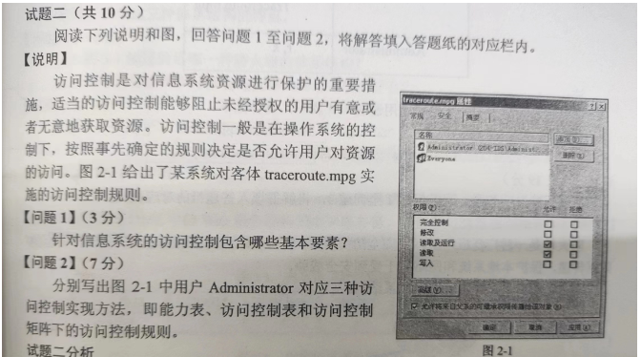
（一）2016年试题二（访问控制案例题）

Slide 3
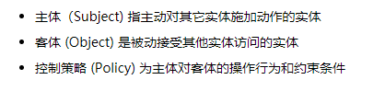
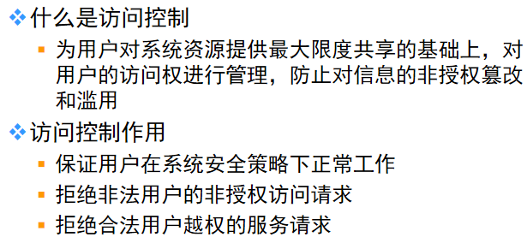
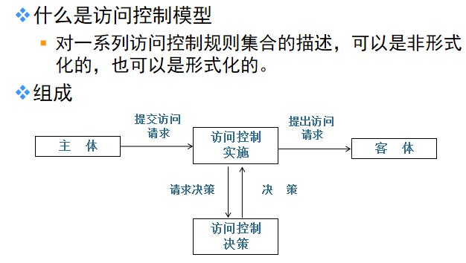
（二）2016年试题二分析

Slide 4
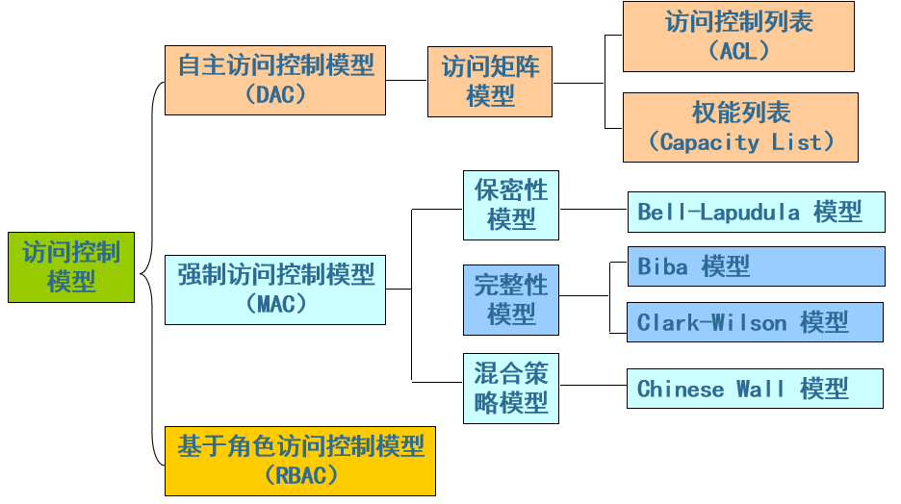
（二）2016年试题二分析

Slide 5
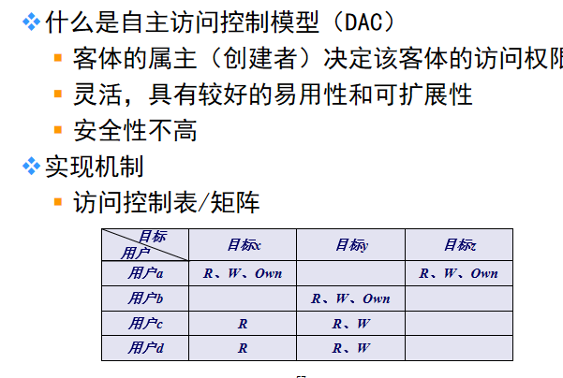
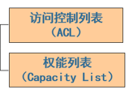
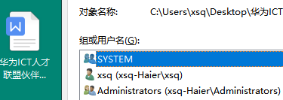
（二）2016年试题二分析
DAC，Discretionary Access Control
Dis+cret+ionary 分开+区别+名称后缀

Slide 6
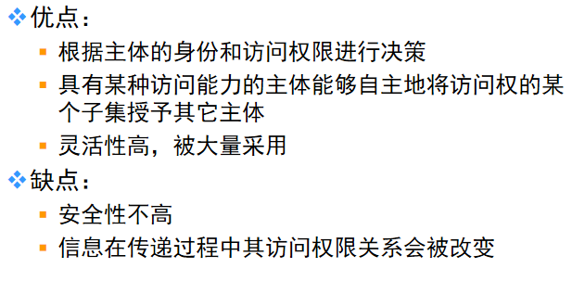
（二）2016年试题二分析

Slide 7
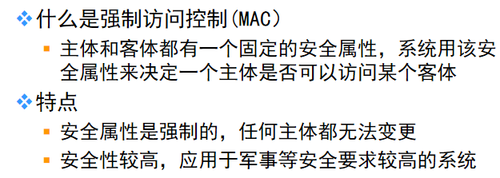
（二）2016年试题二分析

Slide 8
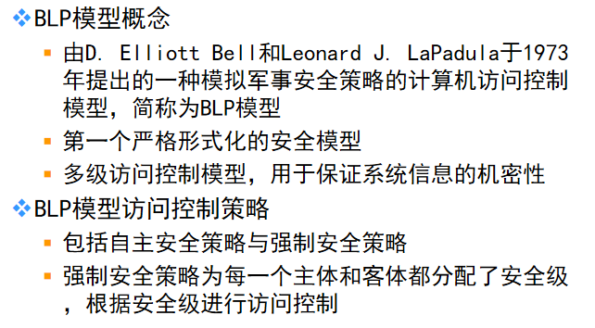
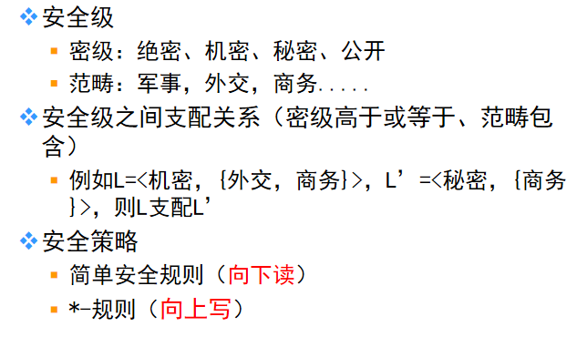
（二）2016年试题二分析

Slide 9
（二）2016年试题二分析
该安全模型针对访问控制，并被描述为：“下读，上写”。 信息自下而上流入.在BLP模型中，用户只能在其自己的安全级别或更高的安全级别上创建内容（如，秘密研究人员可以创建秘密或绝密文件，但不能创建公共文件；不能下写）。相反，用户只能查看在其自己的安全级别或更低的安全级别的内容（如，秘密研究人员可以查看公共或秘密文件，但不能查看绝密文件；不能上读）。

Slide 10
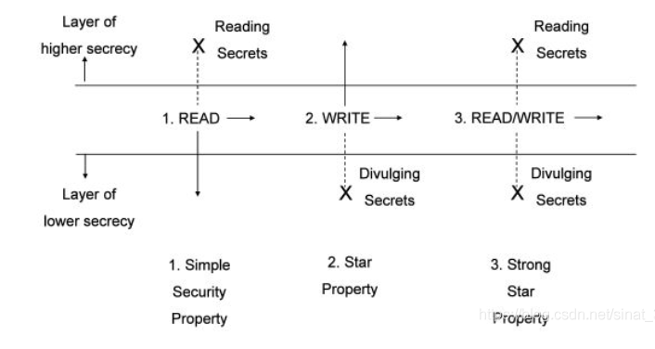
（二）2016年试题二分析

Slide 11
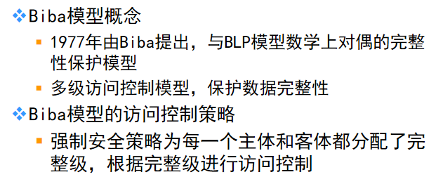
（二）2016年试题二分析
Biba模型是K.J.Biba在1977年提出的完整性访问控制模型，也是一种强制访问控制模型。Biba模型解决了系统内数据的完整性问题。它不关心安全级别和机密性。Biba模型用完整性级别来防止数据从任何完整性级别流到较高的完整性级别中。信息在系统中只能自上而下流动。
Biba通过3条主要规则来提供这种保护：
简单完整性公理：主体不能从较低完整性级别读取数据（被称为“不能向下读”）。
*完整性公理：主体不能向位于较高完整性级别的客体写数据（被称为“不能向上写”）。
调用属性：主体不能请求（调用）完整性级别更高的主体的服务

Slide 12
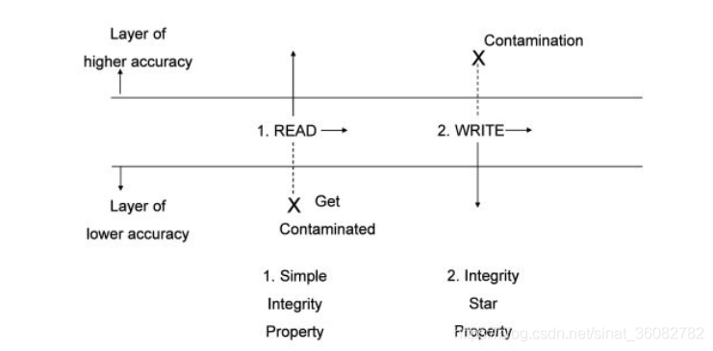
（二）2016年试题二分析

Slide 13
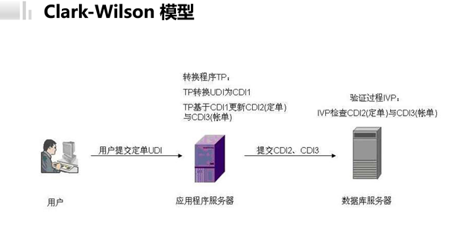
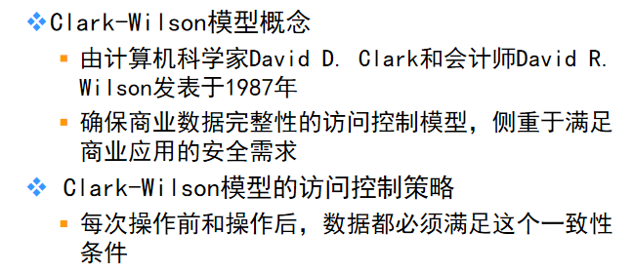
（二）2016年试题二分析
一家公司预定货物，然后付款。典型的流程如下：
采购员先做一张供应订单，并把订单同时发给供货方和收货部门。
供货方将货物运到收货部门。接受员检查货物，确保收到货物的种类和数量是正确的，然后在运货单上签字。送货单和原始订单再交给会计部门。
供货方将发票送到会计部门。会计人员将发票同原始订单进行校对（校对价格和其他条款）并将发票同送货单进行校对（校对数量和品种），然后开支票给供货方。

Slide 14
（二）2016年试题二分析
Chinese Wall 模型
又名（Brewer and Nash模型）
主要功能：消除利益冲突，防范信息外泄
访问客体的控制：
与主体曾经访问过的信息属于同一公司数据集合的信息，即墙内信息可以访问。
属于一个完全不同的兴趣冲突组的可以访问。
主体能够对一个客体进行写的前提，是主体未对任何属于其他公司数据集的访问。
定理1：一个主体一旦访问过一个客体，则该主体只能访问位于同一公司数据集的客体或在不同兴趣组的客体
定理2：在一个兴趣冲突组中，一个主体最多只能访问一个公司数据集

Slide 15
（二）2016年试题二分析
Chinese Wall模型最初是由Brewer 和Nash提出的，是强制访问控制模型(MAC)的一种混合策略模型，是根据商业安全需求中保护信息的机密性和完整性来定义，模型策略的构想来源于证券机构，此类商业机构的客户类型涵盖了多个领域，难免有些公司客户会同属于相同的业务领域，他们之间就是互为竞争关系。
Chinese Wall安全策略主要包括三大信息存储模块：
某家企业的单位信息（C）
该家企业的所有信息集合（Company Data，CD）；
该家企业与互为竞争关系企业的全部信息集合（Conflict of Interest，COI ）。
该模型规定
每个C只能唯一对应一个CD；
每个CD只能唯一对应一个利益冲突类COI；
一个COI类却可以同时包含多个CD。

Slide 16
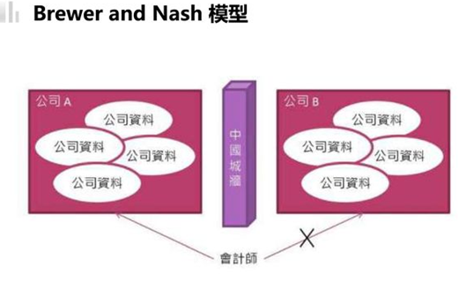
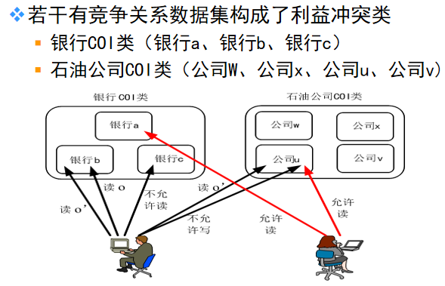
（二）2016年试题二分析

Slide 17
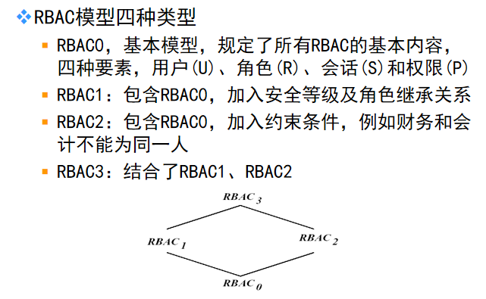
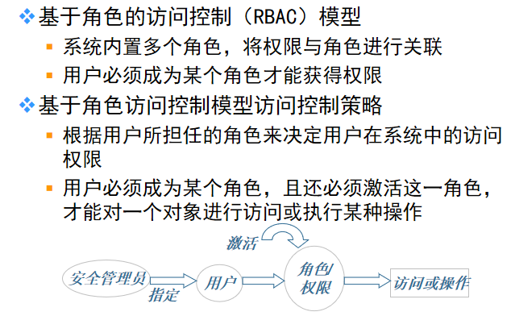
（二）2016年试题二分析

Slide 18
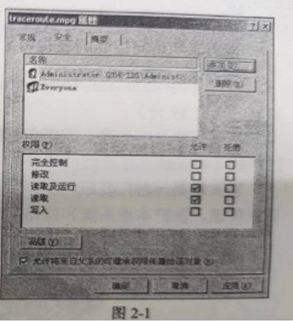
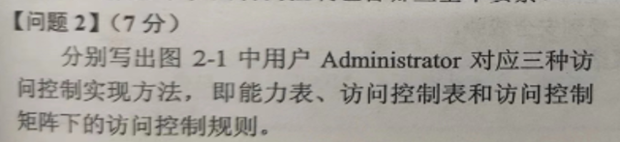
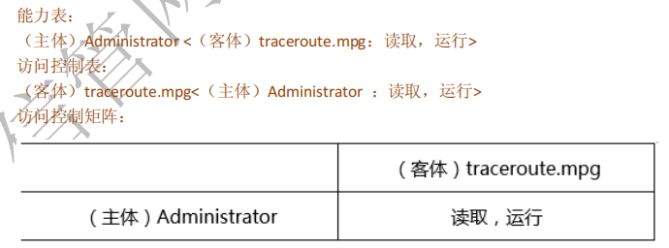
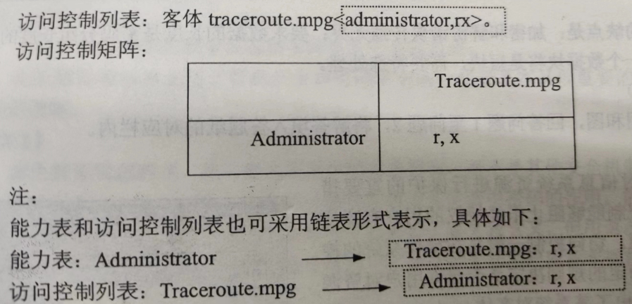
（三）2016年试题二分析
解析：【问题2】
访问控制规则有很多描述方法，包括能力表、访问控制表和访问控制矩阵。上述方法的不同之处是维度不一样。能力表是以主体为维度，考查主体所拥有的访问控制规则，如图中主体是Administrator,他的访问控制规则（能力）是可以对客体Traceroute.mpg进行读取和运行。访问控制列表则是从客体出发，考查客体本身可以被访问的控制规则。访问控制矩阵则是二维描述，行表示主体，列表示客体。
参考答案2：
参考答案1：

Slide 19
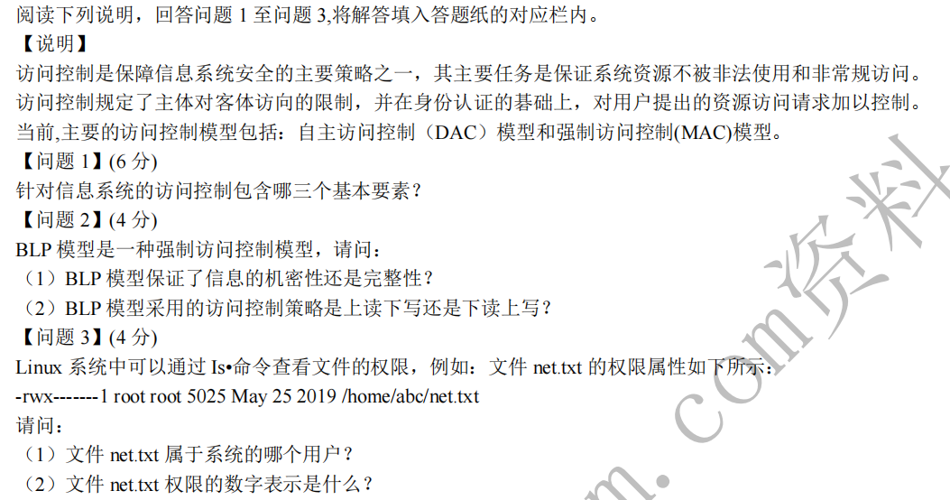
（四）2019年试题一

Slide 20
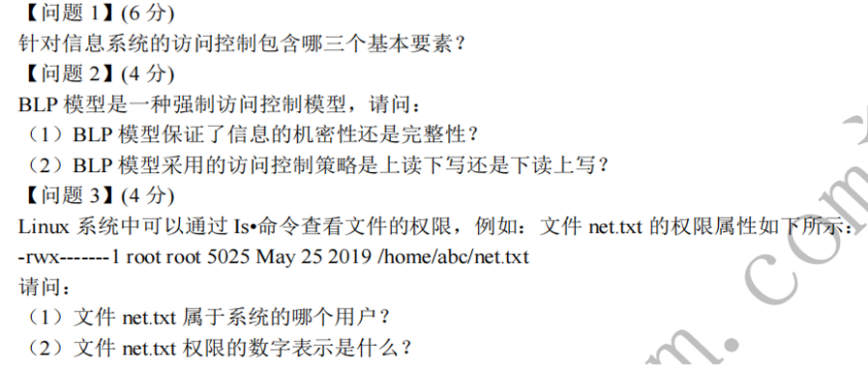
（五）2019年试题一分析
本试题考查系统访问控制的相关知识点，从访问控制模型的理论知识到Linux系统的具体实现两个方面考查考生的知识掌握情况。
解析：
【问题1】要求的是访问控制的三个基本要素，即主体、客体和授权访问。
【问题2】则是结合BLP的MAC模型。BLP有三条强制的访问规则：简单安全规则(Simple Security Rule），星属性安全规则（Star Property），强星属性安全规则（Strong Star Property）。简单安全规则表示低安全级别的主体不能从高安全级别客体读取数据（上读）。星属性安全规则表示高安全级别的主体不能对低安全级别的客体写数据（下写）。强星属性安全规则表示一个主体可以对相同安全级别的客体进行读和写操作。BLP模型解决的信息机密性。
【问题3】则是结合Linux系统来考查访问控制相关知识。
根据Linux系统 1s命令的输出，net.txt 文件属于root，而且根据给出的权限字符串“rex------”其数字表示为700.
参考答案：【问题1】主体、客体、授权访问
【问题2】（1）机密性 (2)下读上写
【问题3】（1）root （2）700

Slide 21
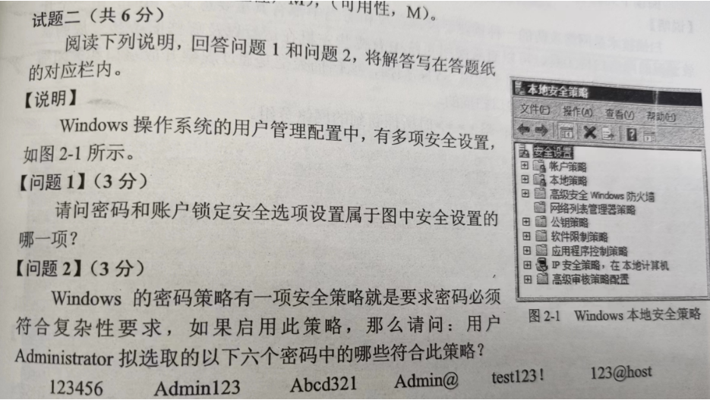
（六）2017年试题二

Slide 22
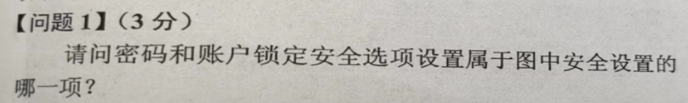
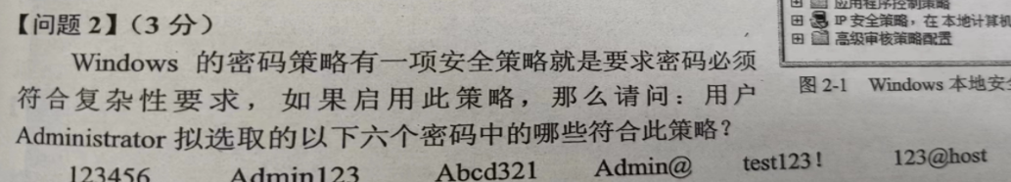
（七）2017年试题二分析
解析：
【问题1】密码和账户锁定安全选项属于安全设置中的账户策略。
【问题2】Windows 操作系统对用户选取的密码有一定的复杂度要求，主要有:
（1）密码最少6位，推荐使用8位以上密码
（2）密码复杂性要求包含下列四类字符中的三类：
英语大写字符（A~Z）
英语小写字符（a~z）
10个基本数字（0~9）
非字母数字的特殊字符（例如：！、$、#或%）
（3）密码不得包含3个或3个以上来自用户账户名中的字符。
因此，像 Admin123，Admin@密码不符合第三条规则；123456不符合第二条规则.
参考答案
【问题1】
账户策略。
【问题2】
Abcd321
testl23!
123@host

Slide 23
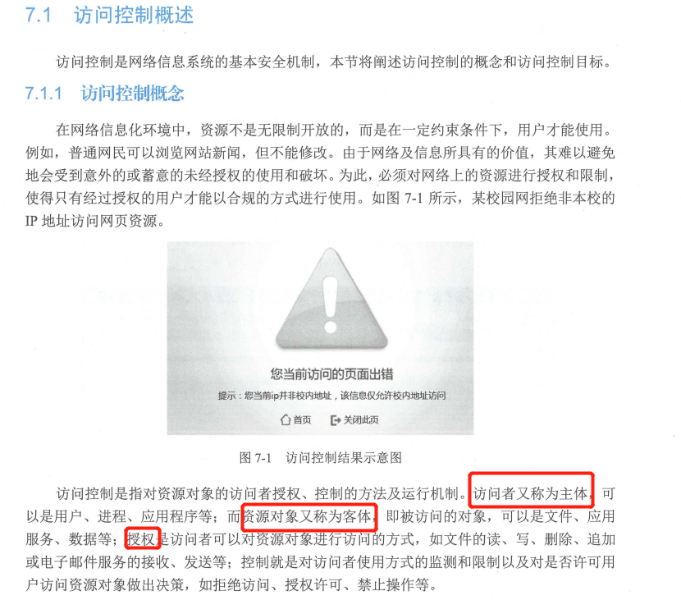
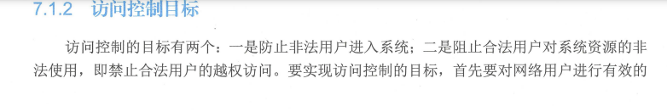
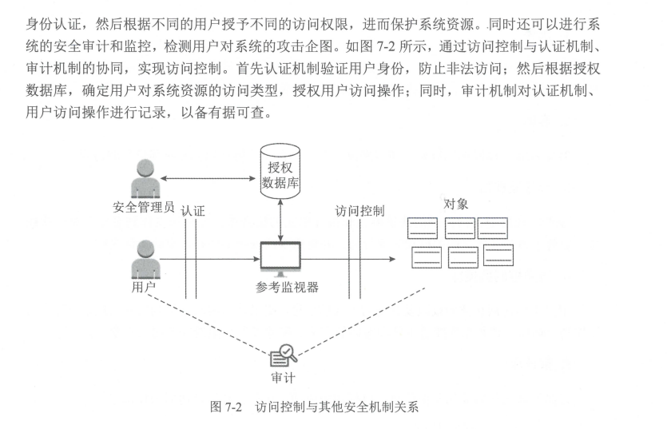
（八）访问控制知识点复习

Slide 24
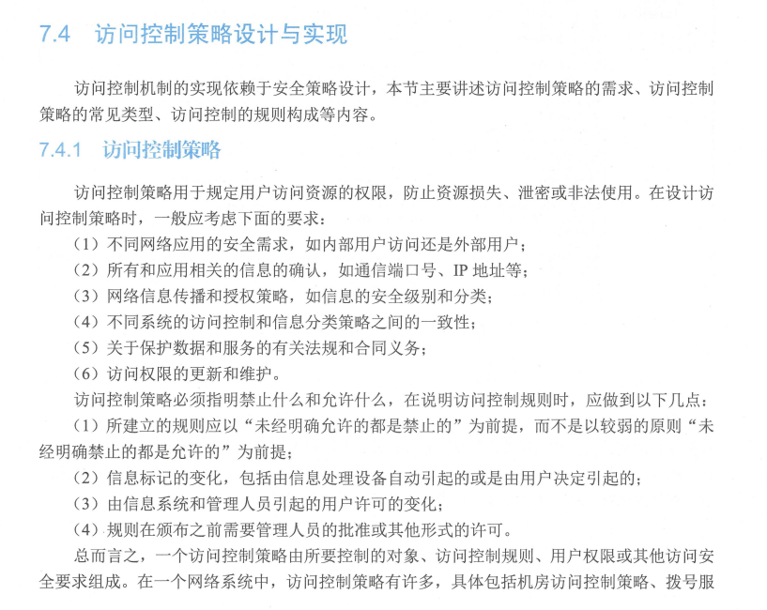
（九）访问控制知识点复习

